Slide 1
PROYECTO FINAL DE TESIS
INGENIERÍA ELECTRÓNICA EN TELECOMUNICACIONES
INTEGRANTES:
Edison Patricio Delgado Landázuri
Iván David Hernández Cevallos

Slide 2
TEMA:
“DISEÑO E IMPLEMENTACION DE UN SISTEMA DE
LOCALIZACION VEHICULAR Y GESTION DE
SEGURIDAD MEDIANTE LA MONITORIZACION DEL
SISTEMA DE CONTROL DE ALARMAS UTILIZANDO EL
MODULO NXN GV-331”

Slide 3
AGENDA
Objetivos
Justificación
Fundamentos Teóricos
Desarrollo
Análisis de Costos
Conclusiones y Recomendaciones

Slide 4
OBJETIVO GENERAL
Diseñar e implementar un Sistema de Localización Vehicular (AVL) con Gestión de Seguridad, mediante la monitorización del Sistema de Control de Alarmas, utilizando el Módulo NXN GV-33.

Slide 5
OBJETIVOS ESPECÍFICOS
Investigar las arquitecturas de las redes que conforman un Sistema AVL.
Analizar y manipular el módulo para Sistemas AVL.
Desarrollar una aplicación de fácil uso para el usuario.
Implementar el Sistema Completo de Monitorización.
Realizar pruebas de campo para verificar el correcto funcionamiento del GPS y del Sistema de Alarmas.
Analizar los costos de la implementación del sistema y de la transmisión de datos.

Slide 6
JUSTIFICACIÓN
El proyecto parte como una solución brindada para disminuir el elevado número de robos de automotores, el mismo que incrementa cada año según datos de la Policía Judicial; por lo que nos hemos visto en la necesidad de desarrollar un sistema, que pueda ofrecer al usuario un seguimiento y control del automóvil de manera sencilla y eficiente.

Slide 7
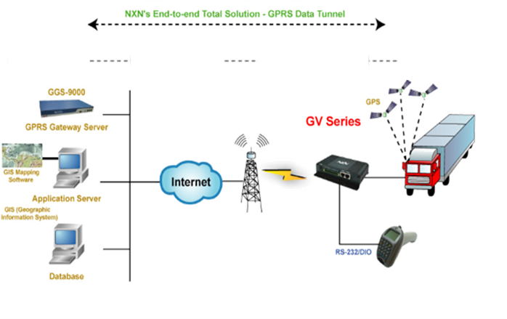
FUNDAMENTOS TEÓRICOS
SISTEMA AVL

Slide 8
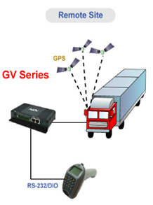
FUNDAMENTOS TEÓRICOS
SISTEMA AVL: Receptor GPS.
Sistema NAVSTAR GPS.
Módulo GPS

Slide 9
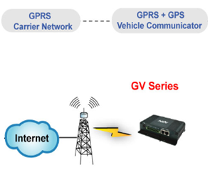
FUNDAMENTOS TEÓRICOS
SISTEMA AVL: Dispositivo de Localización y Red de Transporte.
Módulo GPRS.
Red GPRS.
Internet.

Slide 10
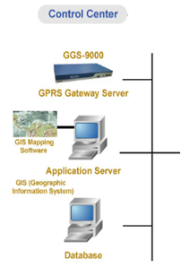
FUNDAMENTOS TEÓRICOS
SISTEMA AVL: Centro de Operaciones.
Interfaz de Monitoreo.
Servidor.
Base de Datos.
GPRS Gateway Server (GGS)

Slide 11
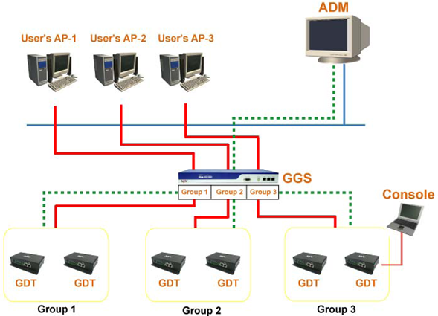
FUNDAMENTOS TEÓRICOS
ARQUITECTURA:
GGS
ADM
Console Utility

Slide 12
FUNDAMENTOS TEÓRICOS
CARACTERÍSTICAS DEL EQUIPO
MODULO NXN GV-331
ESPECIFICACIONES GENERALES | Procesador: 128 Kb SRAM Capacidad de Almacenamiento: 2MB
ESPECIFICACIONES GPRS | GPRS Multi Slot: Clase 8. Estación Móvil GPRS: Clase B Download/Upload (Max): 85.6/21.4 kbps
ESPECIFICACIONES GPS | Receptor: L1, 1575.42 MHZ, 16 Canales
INTERFACES | RS-232: 3 I/O Digitales: 8 Seleccionables
ESPECIFICACIONES MECÁNICAS | Conector DB9: RS-232 x 1 Conector RJ45: RS232 x 2 Conector externo de Antena: Si
OTRAS | Frecuencias: 900/1800/850/1900 Mhz Batería: 500 mAh Antena: GPRS y GSM

Slide 13
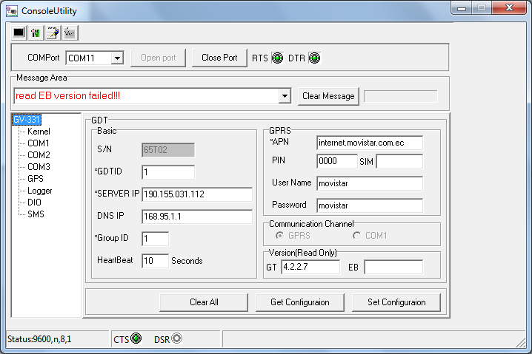
DESARROLLO
CONFIGURACIÓN (Console Utility):
Información de la Operadora Móvil
Información del Servidor
|
|

Slide 14
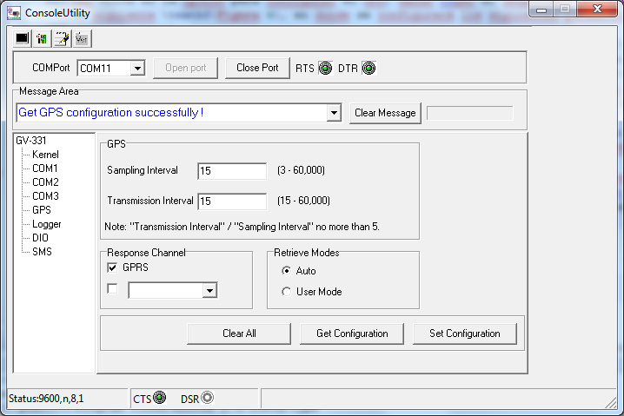
DESARROLLO
CONFIGURACIÓN (Console Utility):
Configuración Tiempo de Muestreo

Slide 15
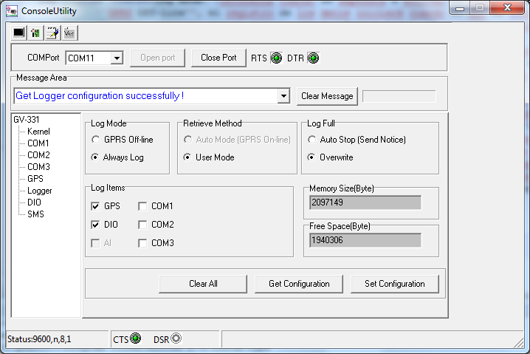
DESARROLLO
CONFIGURACIÓN (Console Utility):
Configuración del Modo de Transmisión GPRS
Activación de Interfaces

Slide 16
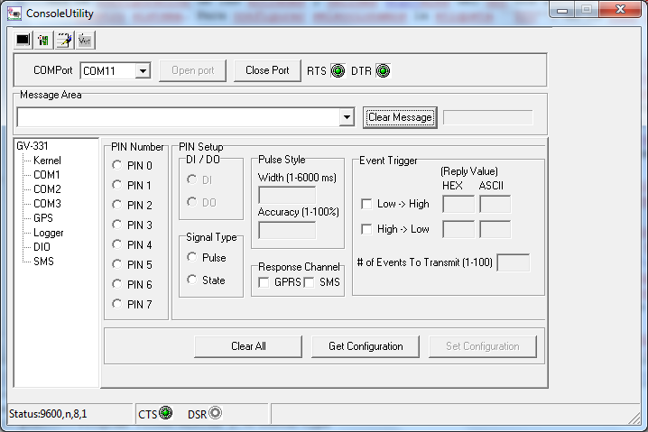
DESARROLLO
CONFIGURACIÓN (Console Utility):
Configuración de Interfaces I/O Digitales

Slide 17
DESARROLLO
CONFIGURACIÓN (ADM)
Dirección IP del Servidor y el Password es Seteado por Nosotros

Slide 18
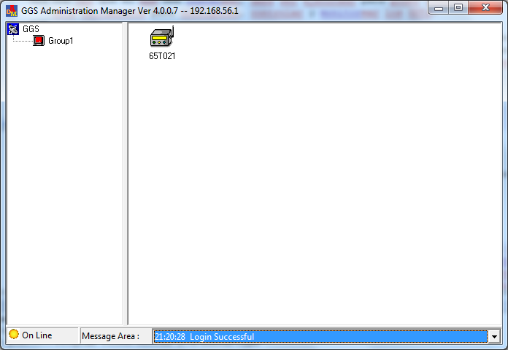
DESARROLLO
CONFIGURACIÓN (ADM)

Slide 19
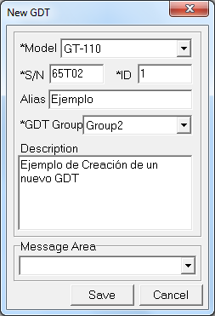
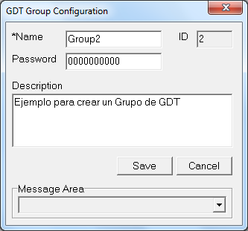
DESARROLLO
CONFIGURACIÓN (ADM)
a) Creación de un Nuevo Grupo de GDT’s
b) Creación de un Nuevo GDT’s

Slide 20
DESARROLLO
FUNCIONAMIENTO:

Slide 21
HERRAMIENTAS
SISTEMA AVL
Base de Datos
Plataforma de Diseño
Interfaz de Monitoreo

Slide 22
DESARROLLO
ESTRUCTURA DE LA INTERFAZ HMI:
CONSULTAS
MONITOREO
INICIO

Slide 23
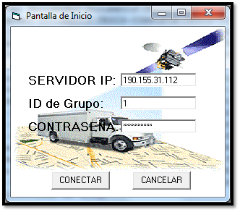
DESARROLLO
INTERFAZ HMI (Pantalla de Inicio):
Información que debe Concordar con la Seteada en el ADM

Slide 24
DESARROLLO
INTERFAZ HMI (Pantalla de Inicio):
ret_val = Attach(Group_ID.Text, pwd, Servidor.Text)

Slide 25
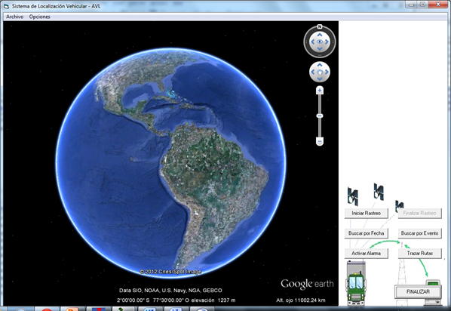
DESARROLLO
INTERFAZ HMI (Pantalla de Monitoreo):
Menú Principal
Área de Control del Vehículo
Área de Monitoreo

Slide 26
DESARROLLO
INTERFAZ HMI (Pantalla de Monitoreo):
Call Start_Google_Earth
- Shell "C:\Program Files (x86)\Google\Google Earth\client\googleearth.exe", vbHide
Set mc = New ADODB.Connection
- mc.Open

Slide 27
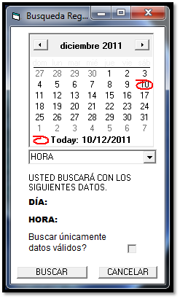
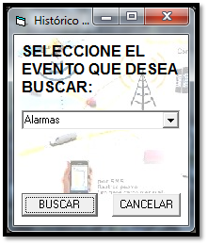
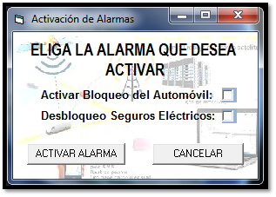
DESARROLLO
INTERFAZ HMI (Pantalla de Consultas y Activación de Alarmas):
a) Opción “Búsqueda por Evento”
c) Opción “Activación de Alarmas”
b) Opción “Búsqueda por Fecha”

Slide 28
DESARROLLO
INTERFAZ HMI (Pantalla de Consultas y Activación de Alarmas – Registro de Información):
ret_val = Read_Message(temp_gdtaddr(0), temp_interface_id(0), msg_len, msg_time, msg_id, MyArr(0))

Slide 29
DESARROLLO
Identificación para los puertos del GDT:
ID DE IDENTIFIACIÓN | PUERTOS
00311 | COM1
20331 | COM2
20312 | COM3
20411 | DIO
20421 | DIO (misma interface que las DIO 20411)
00911 | GPS

Slide 30
DESARROLLO
INTERFAZ HMI (Pantalla de Consultas y Activación de Alarmas – Recepción de mensaje GPS):
Case "00911" 'gps
correcto = comunicacionSQL(interface, verificacion, Latitud, hemisferio_latitud, Longitud, hemisferio_longitud, velocidad)
Carro.Pointmark Lati, Longi, 2000
Call KMLfile.OpenKmlFile("C:\Users\Iván Hernández\Documents\TESIS- COMPLETA\TESIS-VISUAL BASIC\coordenadas.kml", True)

Slide 31
DESARROLLO
INTERFAZ HMI (Pantalla de Consultas y Activación de Alarmas – Recepción de mensaje ALARMAS):
Case "20411"
If content = "003A" Then
pin_number = 3
alarma = "Alarma Prolongada"
…
End If
If content = "004B" Then
pin_number = 4
alarma = "Encendido Vehículo"
…
End If
If content = "005C" Then
pin_number = 5
alarma = "Aviso Emergencia"
…
End If
correcto = alarmaSQL(pin_number, alarma)

Slide 32
DESARROLLO
INTERFAZ HMI (Pantalla de Consultas y Activación de Alarmas – Envío de mensaje ALARMAS):
direccion_gdt = "65T021"
pin = "007"
state = 48 '(48 (ASCII 1))
ret = DIO_State(direccion_gdt, pin, state)
correcto = alarmaSQL(pin_number, evento)

Slide 33
VIDEOS EXPLICATIVOS
Rastreo en Tiempo Real
Activación de Alarmas

Slide 34
ANÁLISIS DE COSTOS
COSTO DE TRANSMISIÓN:

Slide 35
ANÁLISIS DE COSTOS
COSTO DEL SISTEMA:
ELEMENTO | COSTO
Módulo GDT | $ 350
Caja de Control para el Vehículo | $ 40
Servicio de Instalación y Accesorios | $ 60
Software | $ 600
TOTAL | $ 1050

Slide 36
CONCLUSIONES Y RECOMENDACIONES
Un sistema básico AVL consta de cuatro elementos: un receptor GPS, un equipo capaz de retransmitir la información almacenada, un servidor y una Interfaz HMI.
Una Sistema AVL nos brinda ventajas tales como: exactitud en la ubicación y su extensa cobertura y desventajas como: largo tiempo que toma su conexión del receptor hacia el satélite.
En función de la versatilidad del Módulo, fue posible desarrollar un sistema con la capacidad de notificar y monitorear eventos, capaces de ser manipulados ya sea desde el dispositivo como desde la interfaz HMI

Slide 37
CONCLUSIONES Y RECOMENDACIONES
La razón del desfase existente entre el monitoreo y la adquisición de datos, es debido al lapso de tiempo que demora el equipo en la transmisión .
La ventaja de utilizar una red GPRS para la transmisión de datos es el bajo costo, ya que ésta maneja el tráfico de datos mediante conmutación de paquetes.
Para el desarrollo de Nuestro Proyecto de Tesis, fueron muy útiles y de mucha importancia la aplicación tanto de fundamentos teóricos como herramientas, las mismas que se fueron aprendiendo a lo largo de la Carrera Universitaria como por ejemplo: Programación para desarrollar Interfaces HMI, Base de Datos, Circuitos Eléctricos, Redes Inalámbricas, entre otras.

Slide 38
CONCLUSIONES Y RECOMENDACIONES
La Interfaz HMI fue elaborada mediante la plataforma de Visual Basic 6.0, en la cual se pudo plasmar el objetivo planteado, que era diseñar una aplicación, cuya principal característica se basa en un entorno totalmente gráfico.
El margen de error estimado, durante el alcance de nuestro proyecto, se ve reflejado en la exactitud del posicionamiento del vehículo, siendo este no mayor a seis metros aproximadamente, diferencia que no afecta a la fácil interpretación por parte del usuario.

Slide 39
CONCLUSIONES Y RECOMENDACIONES
La cobertura de la red de telefonía móvil, es un factor muy importante, asociado con el tiempo de transmisión de datos.
Para uso comercial del sistema, es recomendable que el distribuidor del producto posea una dirección IP, que sea publica y estática, ya que la misma estará asociada al servidor, garantizando así la permanente conexión del usuario al sistema AVL.

Slide 40
CONCLUSIONES Y RECOMENDACIONES
Se recomienda considerar que, dado que los datos son enviados por el modulo, con una frecuencia no menos de quince segundos y, tomando en cuenta un estimado de velocidad promedio en la zona urbana de 50 kmh, los datos recibidos, en el peor de los casos, tendrán un desfase de aproximadamente 200 metros de la posición real del vehículo, a la recibida por el servidor.
En lo referente a la etapa de control, es recomendable la utilización de relés, que servirán como conmutadores para activar o desactivar ciertas funciones del vehículo, esto con el en fin de poseer dos circuitos independientes, y así poder manipular altas potencias.

Slide 41
PREGUNTAS

